Slide 1





Giới Thiệu
Nội Dung
Demo
WEBSITE
BÁN MỸ PHẨM
Nguyễn Thị Tường Vy
ĐHCNTT21B
GVHD: T.S Tô Thanh Hải

Slide 2
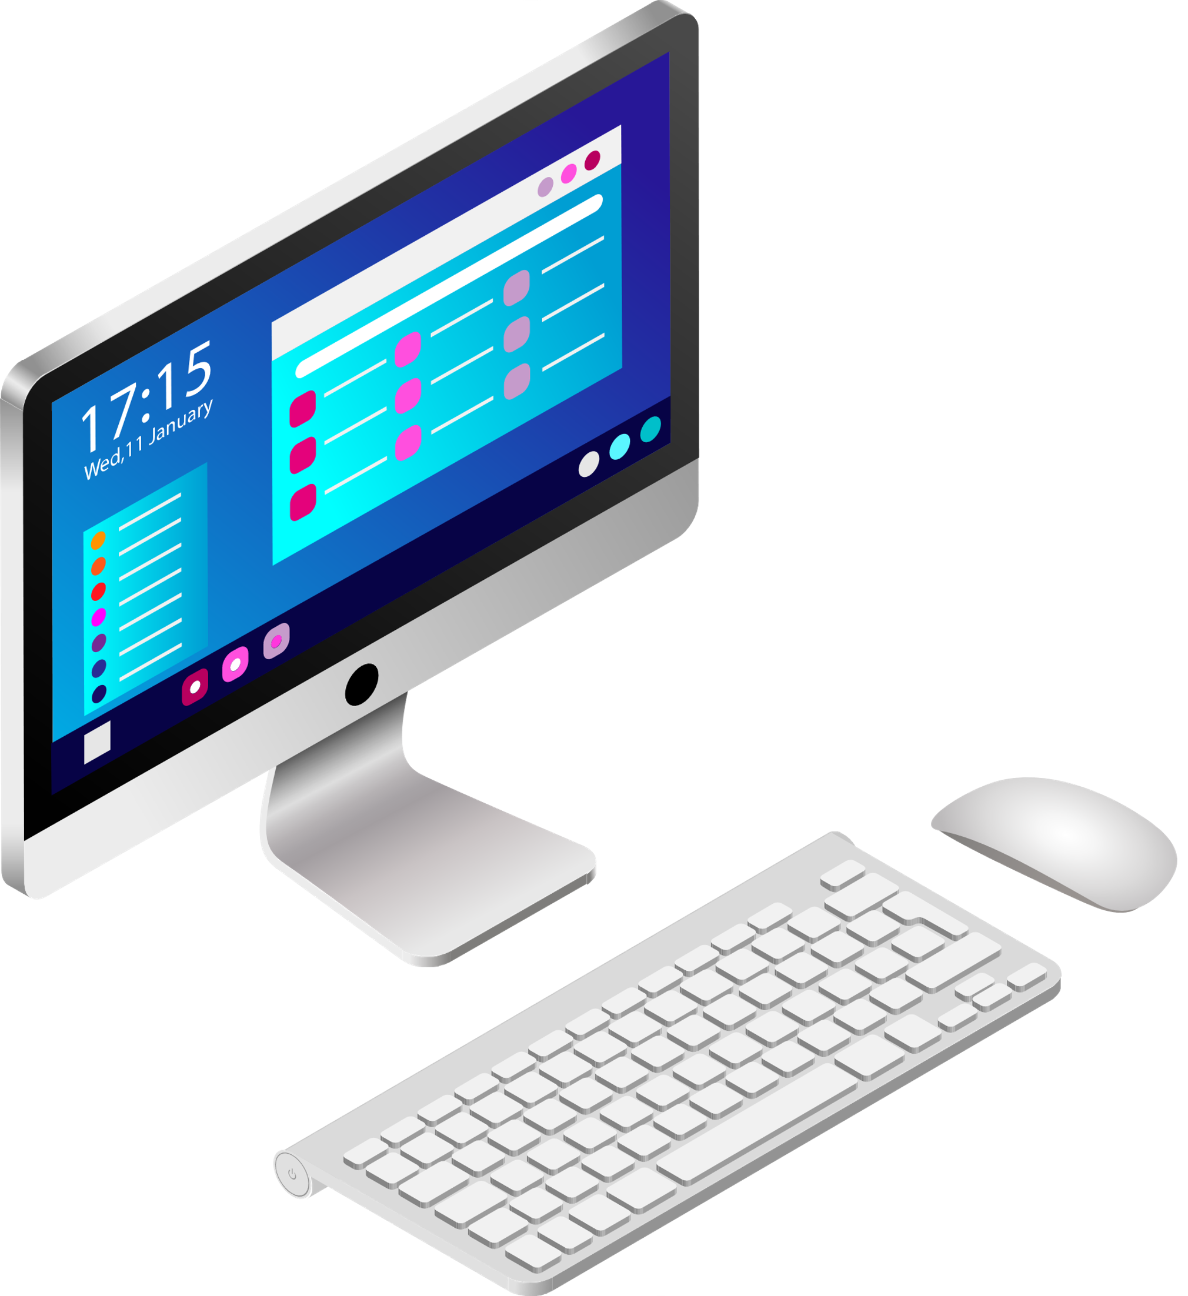
Giới Thiệu
Nội Dung
Demo
Giới thiệu đề tài
Xây dựng thành công website bán mỹ phẩm đáp ứng như cầu cơ bản quản lý sản phẩm admin và trang giao diện dành cho người dùng để xem và có thể lựa chọn sản phẩm mua theo nhu cầu

Slide 3
Giới Thiệu
Nội Dung
Demo
1
Cơ sở dữ liệu của website
2
Công cụ sử dụng
3
Hướng phát triển và hạn chế
4
Demo

Slide 4
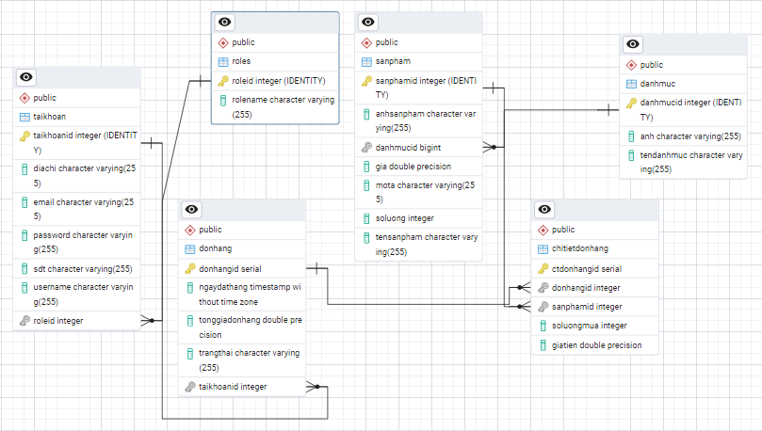

Giới Thiệu
Nội Dung
Demo
Cơ sở dữ liệu
Website

Slide 5





Giới Thiệu
Nội Dung
Demo
Công cụ
Sử dụng

Slide 6
Giới Thiệu
Nội Dung
Demo
Hướng phát triển
Hạn chế
Thống kê trang web
Xem danh sách khi thanh toán đặt hàng
Quên mật khẩu, đổi mật khẩu
Chưa đầy đủ chức năng
Thiếu bãy lỗi
Cơ sở dữ liệu còn quá đơn giản
Giao diện chưa hoàn thiện

Slide 7
Giới Thiệu
Nội Dung
Demo
DEMO

Slide 8
Giới Thiệu
Nội Dung
Demo
Cảm ơn mọi người
đã xem!!!

